Slide 1
Городской методический кабинет
Заседание секции ГМО Познавательное развитие
Тема: «Направления и формы взаимодействия педагогов с родителями в вопросах познавательного развития детей дошкольного возраста»
Презентация: «Родительский клуб как инновационная форма организации взаимодействия ДОО и семьи»
Выполнила:
Матушкина Валентина Геннадьевна
воспитатель
МБДОУ детский сад №4 «Чиполлино»
г.Саяногорск, 2021г.

Slide 2

Родительский клуб - это
способ организации работы с родителями, направленный на приобщение семьи к активному участию в учебно-воспитательном процессе и укреплении связи между всеми участниками образовательной деятельности в детском саду.
Цель родительского клуба (основная):
- преодоление барьера недоверия родителей к МБДОУ, установление и развитие доверительно-партнерских отношений между родителями и ребенком, семьей и педагогами, удовлетворить потребность родителей в вопросах развития и воспитания детей на протяжении всего времени пребывания в МБДОУ.
Задачи родительского клуба (основные):
- повысить родительскую компетентность в понимании внутренних потребностей детей;
- просвещение родителей в вопросах воспитания дошкольников;
- вовлекать родителей в жизнь детского сада.
Цель и задачи родительского клуба добавляются в зависимости от тематики работы.

Slide 3

Родительский клуб может работать в нескольких вариантах в зависимости от количества участников и конкретных задач встречи.
Наиболее универсальными формами считаются:
заседания круглого стола, посвящённые актуальным проблемам взаимодействия участников образовательного процесса;
психологический практикум, тренинги, «мастер-классы», решение педагогических ситуаций (например, обсуждение причин почему 2–3 малыша в группе постоянно дерутся, а также путей решения этого конфликта);
проведение совместных праздников (спортивных, утренников, развлечений);
обсуждение опыта семейного воспитания и другое.

Slide 4

Родительский клуб может помочь в следующем:
ощутить теплую и поддерживающую атмосферу в клубе;
узнать о своих детях то, чего раньше не знал;
посмотреть на свои взаимоотношения с ребенком, детьми со стороны и увидеть свои трудности, преодолеть их;
провести интересно и с пользой для себя время;
почувствовать свою ценность как родителя;
узнать информацию опосредованно, через интересные игры и упражнения.
Темы встреч для клуба формируются по результатам диагностики, из запросов и интересов родителей.
Примерный перечень тем родительского клуба:
«Как научить ребёнка усидчивости и внимательности»;
«Развиваем память у дошкольников»;
«Интеллектуальные игры для развития мышления у детей»;
«Нетрадиционные методы развития мелкой моторики рук у детей»; и т.п.

Slide 5
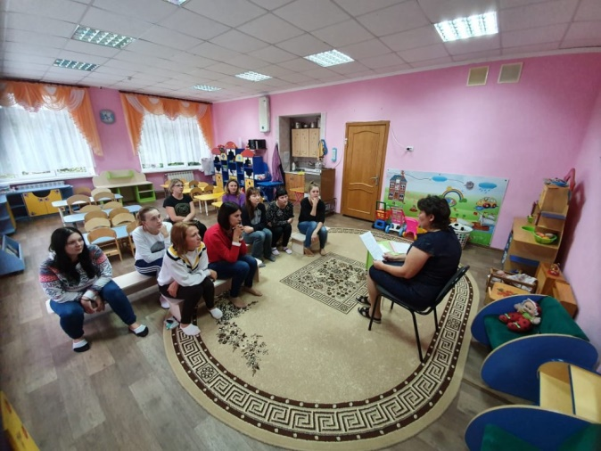

Родительской клуб «Познавайки»
Перспективно-тематический план занятий родительского клуба (примерный)
1. Давайте познакомимся.
Цель: выявить наиболее актуальные вопросы, волнующие родителей, сплочение участников клуба.
Основные вопросы:
*заинтересовать родителей идеей
совместной работы с педагогами.
*познакомить с планом работы
родительского клуба на год.
*выявить запросы родителей.
1.Знакомство с участниками клуба (игра
«Знакомство»).
2. Игра «Хвастовство».
3. Ознакомление с планом работы на год.
4. Анкетирование

Slide 6
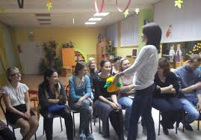
2. Моя дружная семейка
Цель: рассмотрение с родителями способам и приемам эффективного общение с детьми.
Основные формы работы:
*практическое занятие
*стихи, игры
*наглядная информация
проводится в течении 2 месяцев (октябрь – ноябрь)

Slide 7
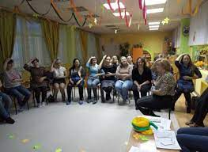

3. Играем вместе с мамой, вместе с папой
Цель: показать необходимость совместной работы родителей и детей, практическим методам и приемам игровой деятельности.
Форма работы :
Семинар-практикум, вопрос – ответ, буклеты с играми, лэпбуки.
(декабрь - январь)

Slide 8
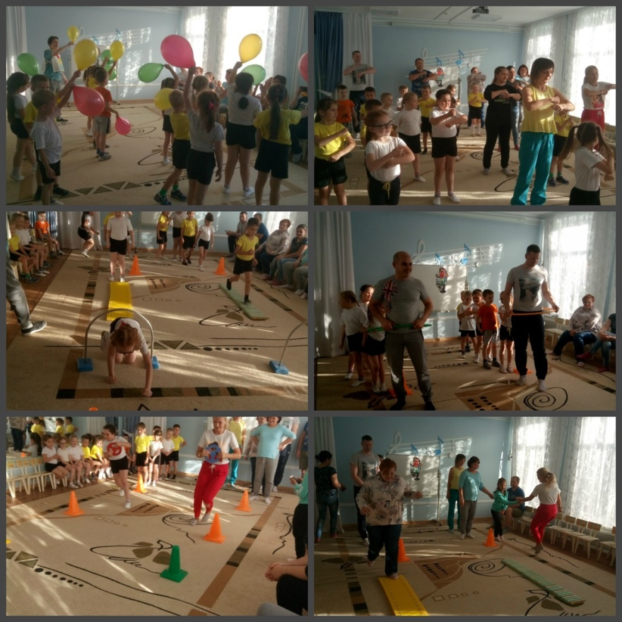
4. Детские прогулки
5. Спортивные и познавательные игры
Цель: знакомство родителей с играми на прогулках, совмещения здорового образа жизни и познавательных игр.
(в течении года)

Slide 9

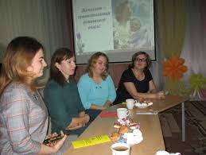
6. Подведение итогов работы
Цель: получение обратной связи, уточнение степени удовлетворенности родителей полученной информации.
Проводится в формате круглого стола.
Каждая встреча с родителями дает повод к раздумью, вызывает желание анализировать, рассуждать. В рамках работы родительского клуба был проведен цикл бесед, родители свободно высказывали свое мнение, делились опытом.
Данная работа направленна на сотрудничество, взаимодействие родителей, детей и работников ДОУ.

Slide 10
Спасибо за внимание!

